Slide 1

Laboratório de Informática na Educação

Slide 2
LIEd
O Laboratório de Informática na Educação (LIED) oferece infra-estrutura de hardware e software para o desenvolvimento de sistemas computacionais de apoio à aprendizagem, com ênfase na educação não presencial, utilizando técnicas de apoio ao trabalho cooperativo e inteligência artificial (modelo de usuário, recuperação da informação, agentes inteligentes, jogos, representação de conhecimento, tradução automática etc). No LIED atuam professores do Departamento de Informática e estudantes da graduação e da pós-graduação interessados em informática na educação.

Slide 3
Interesses ….
No últimos anos temos testemunhado diversas mudanças tecnologicas e é dever de nossos pesquisadores trazer para o público tais tecnologias, de forma segura, oportunista e que consiga transformar a sociedade....

Slide 4
O que queremos hoje é fechar parcerias com entidades e grupos que demandem de interesse comum na construção de mecanismos tecnológicos que possam somar para uma educação de qualidade, unificando o acesso das pessoas a informática...

Slide 5
Meus estudos...
Criação de mundos e aprimoramento de habilidades construtivistas a partir de mecanismos computacionais....

Slide 6
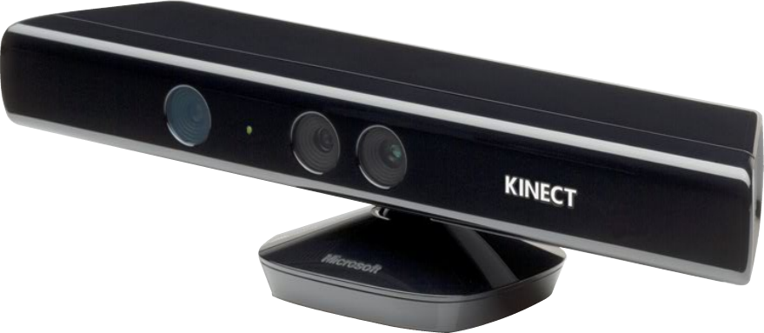

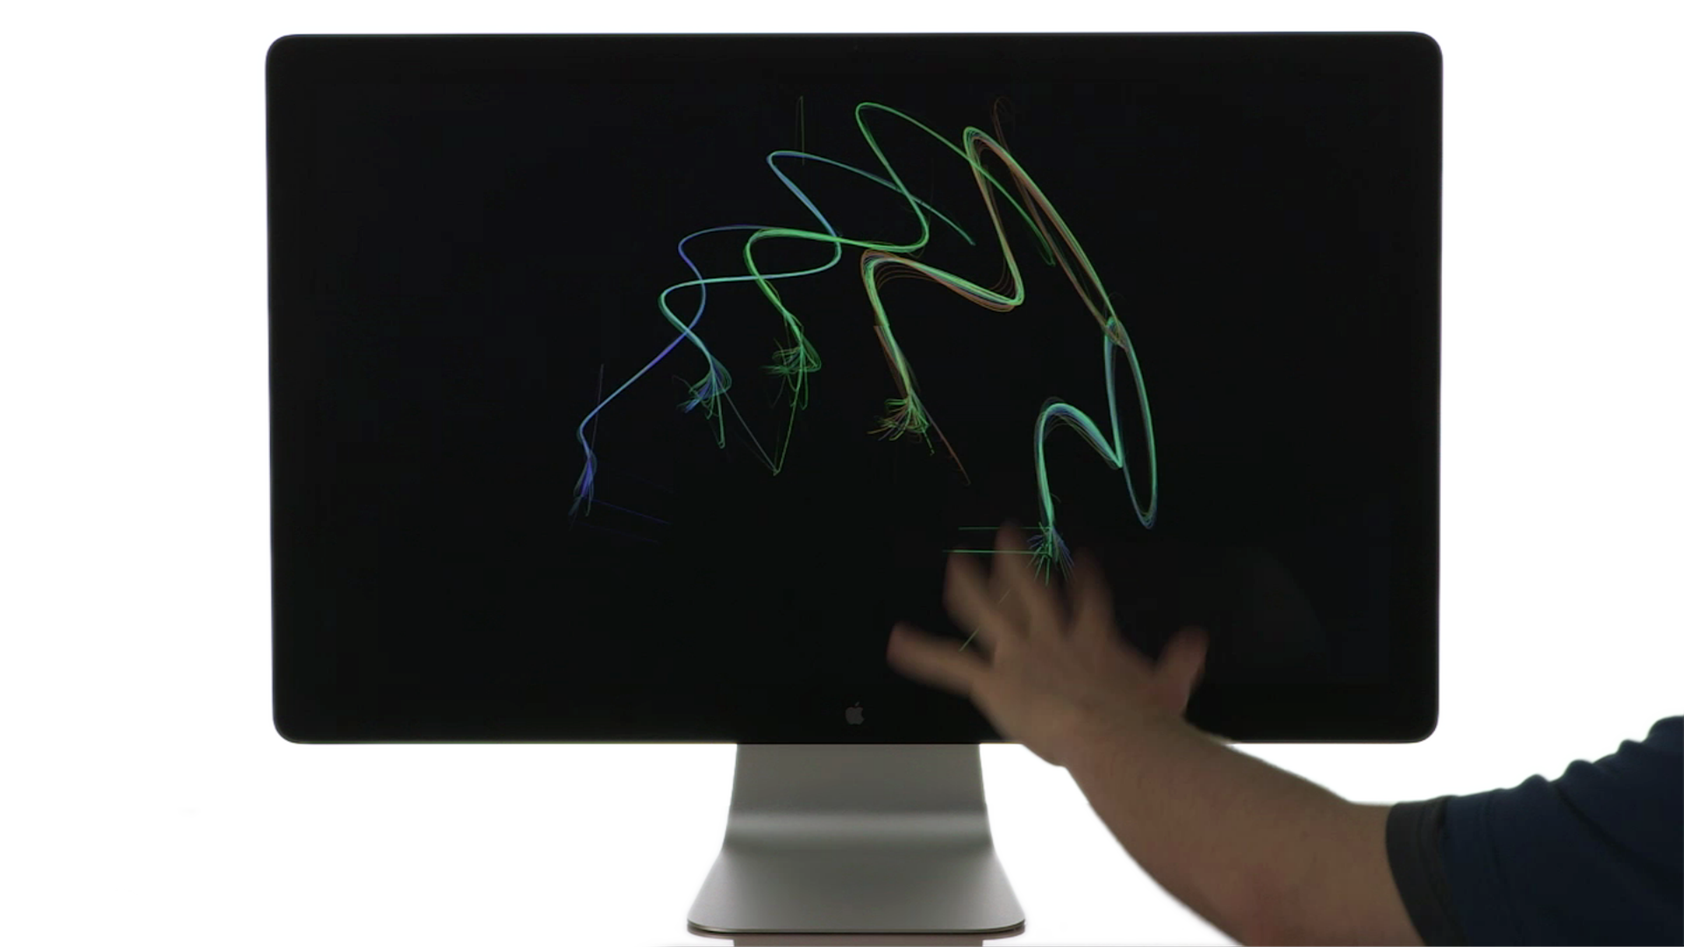

Onde chegamos

Slide 7
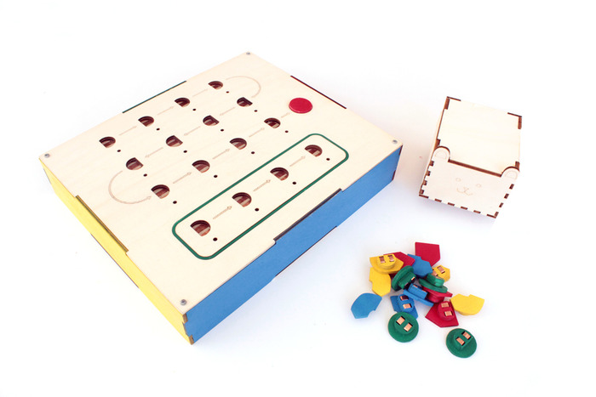
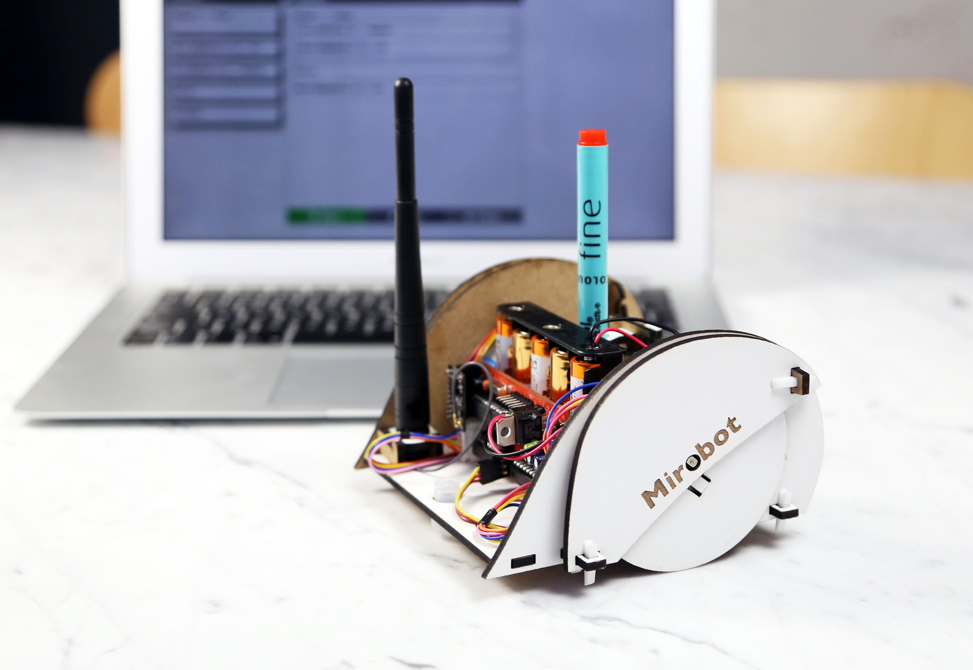

Novos tempos...

